Slide 1
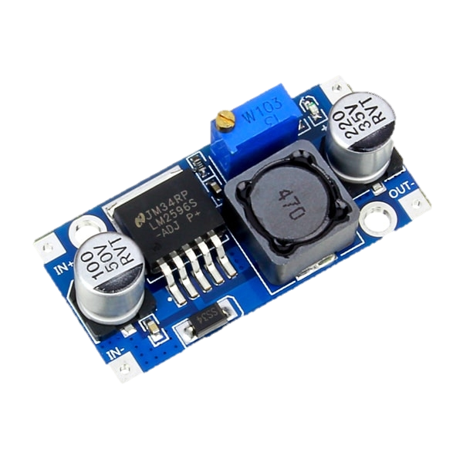
AJUSTE PRA 9V
ARDUINO
REGULADOR 5V
RELÉ DE ESTADO SOLIDO
CONVERSOR DC
STEP UP
9V – 24V
FONTE 19V
REDE AC
RESISTENCIA

Slide 2
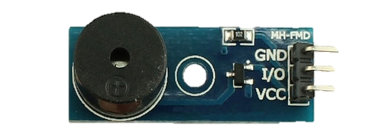
BUZZER PASSIVO MODIFICADO
SINAL POSITIVO
TROCAR POR UM TRANSISTOR NPN
SERÁ POSITIVO +5V
PORTA 12 ARDUINO
SERÁ NEGATIVO GND

Slide 3
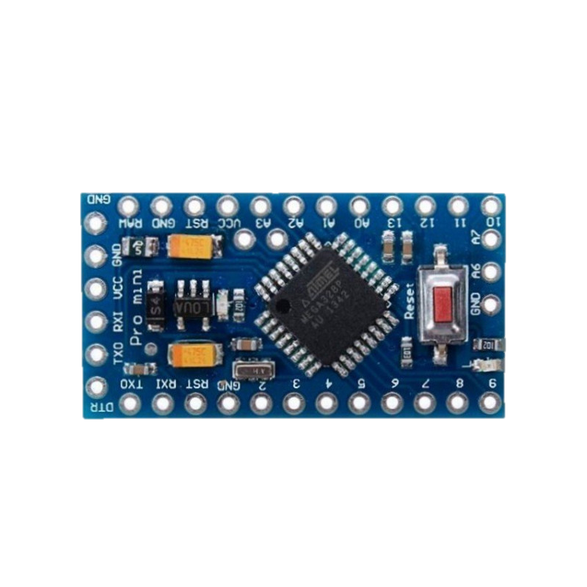
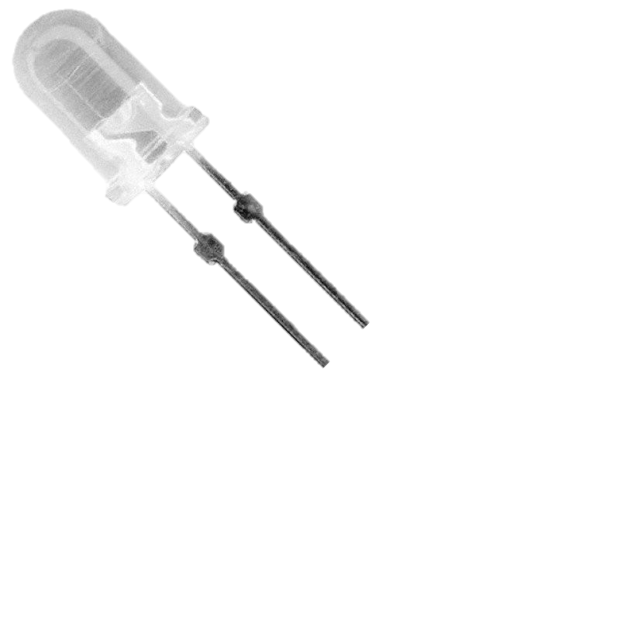

+ 5V
- NEGATIVO
3 - RELÉ
ESTADO
SOLIDO
VCC
+5V
LCD
POTENCIOMETRO
A5 = SCL
470R
A4 = SDA
12 - BUZZER
BIP
GND
A7 - SENSOR
TERMOPAR
9 - MOSFET
STEP UP
A6 - POTENCIOMETRO
TEMPERATURA

Slide 4
+ 5V
- NEGATIVO
3 - RELÉ
ESTADO
SOLIDO
VCC
+5V
LCD
POTENCIOMETRO
A5 = SCL
470R
A4 = SDA
12 - BUZZER
BIP
GND
10 - CHAVE
MAGNETICA
9 - MOSFET
STEP UP
A6 - POTENCIOMETRO
TEMPERATURA

Slide 5
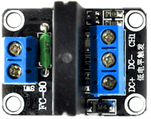
REDE AC
RESISTENCIA
ARDUINO
GND
+5V

Slide 6
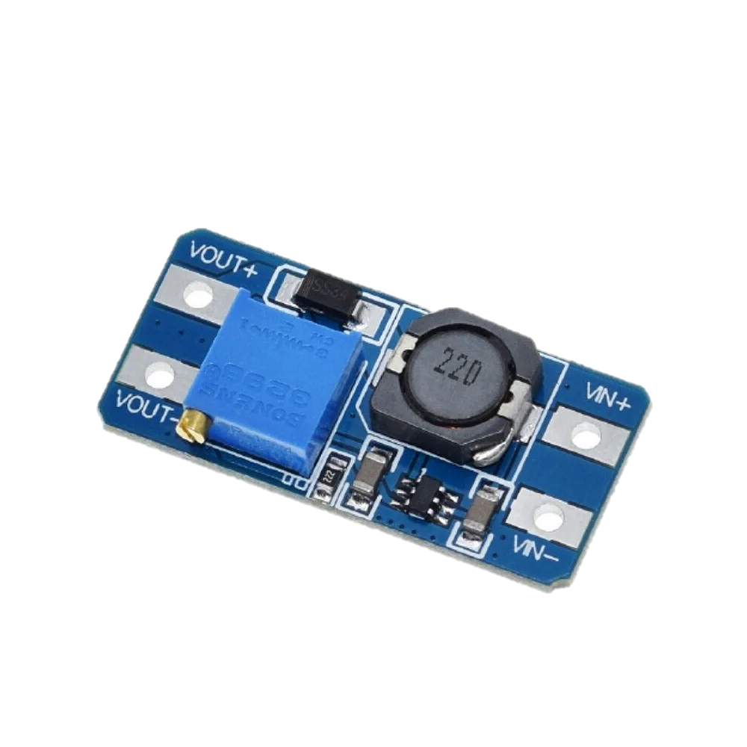
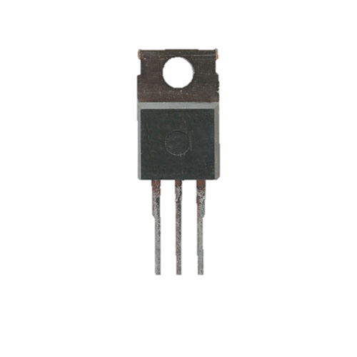

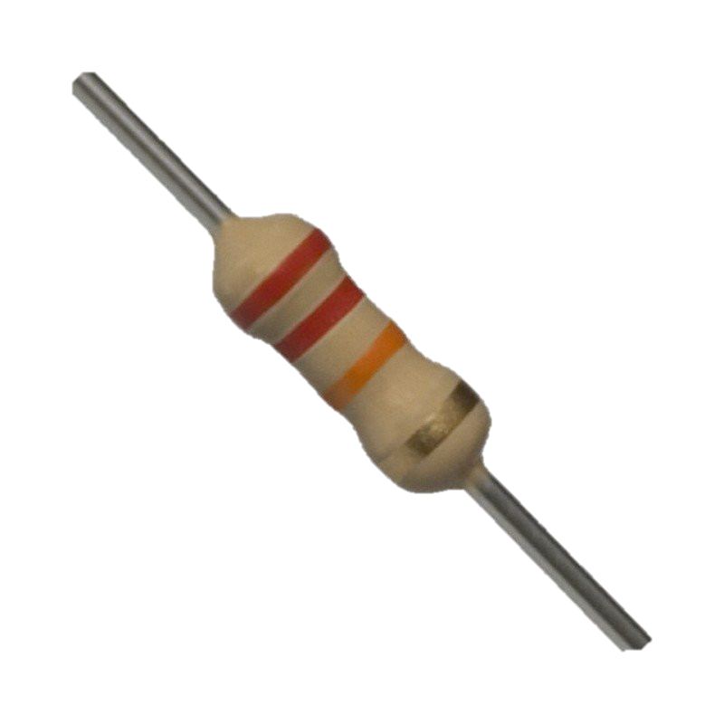
+9V
VENTOINHA
9V – 24V
IRFZ44N
IRFZ48N
IRF3205
FQP50N06
ARDUINO 9
1K
GND
22K

Slide 7
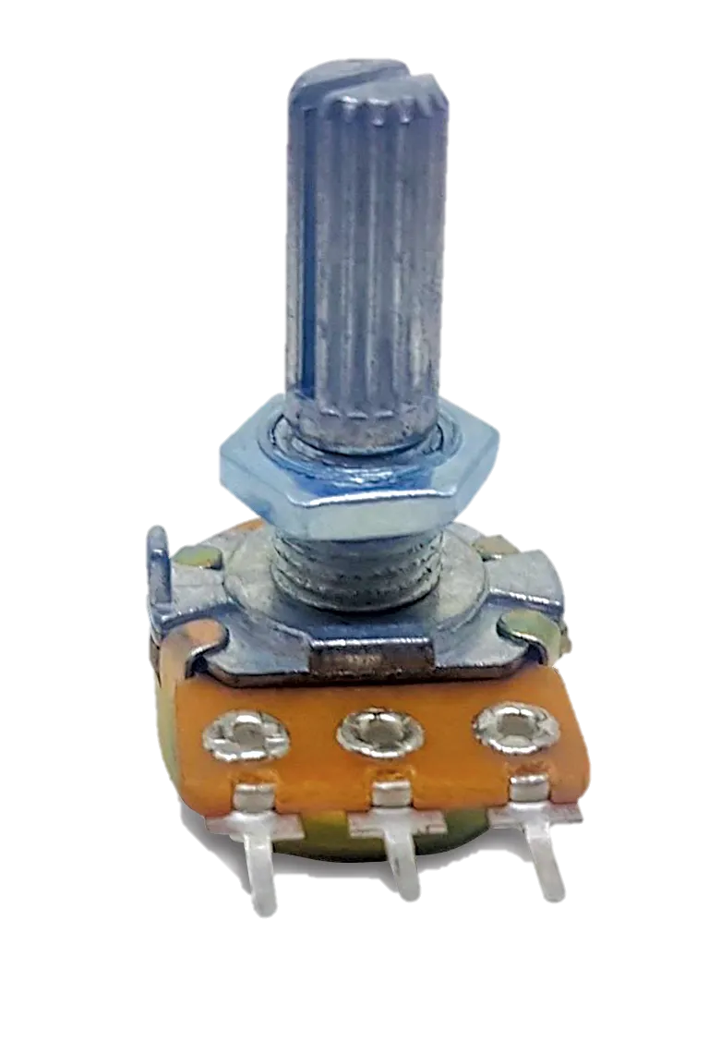
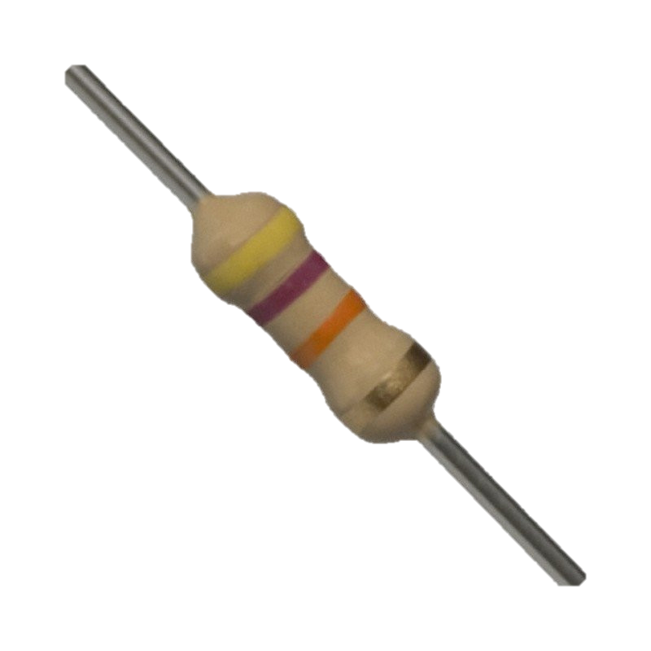
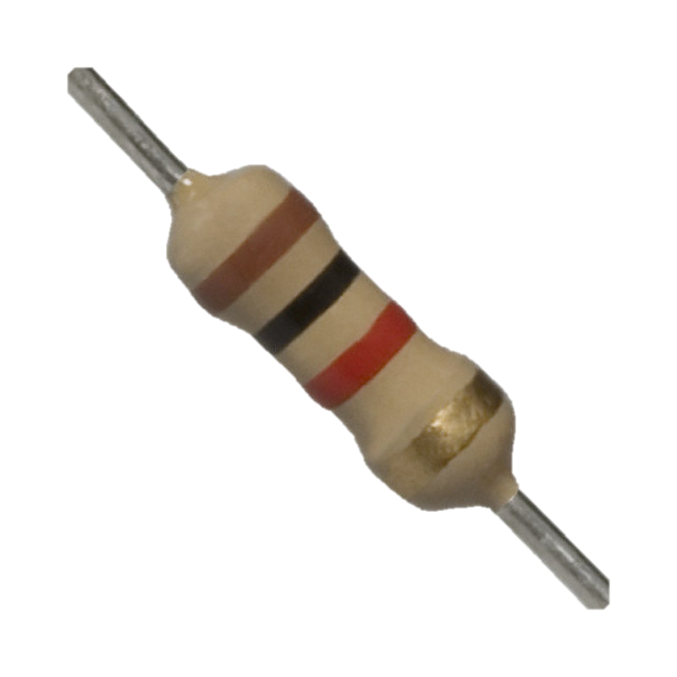

IRFZ44N
Potenciômetro 500k
47K
ARDUINO
1k
22k
9~24v
+9V
GND

Slide 8
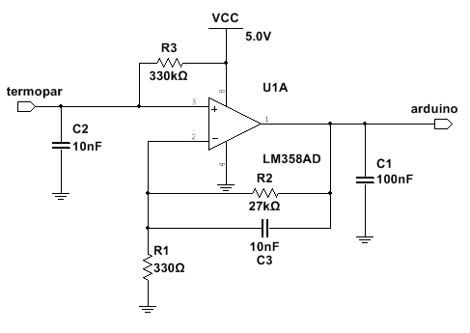

Slide 9
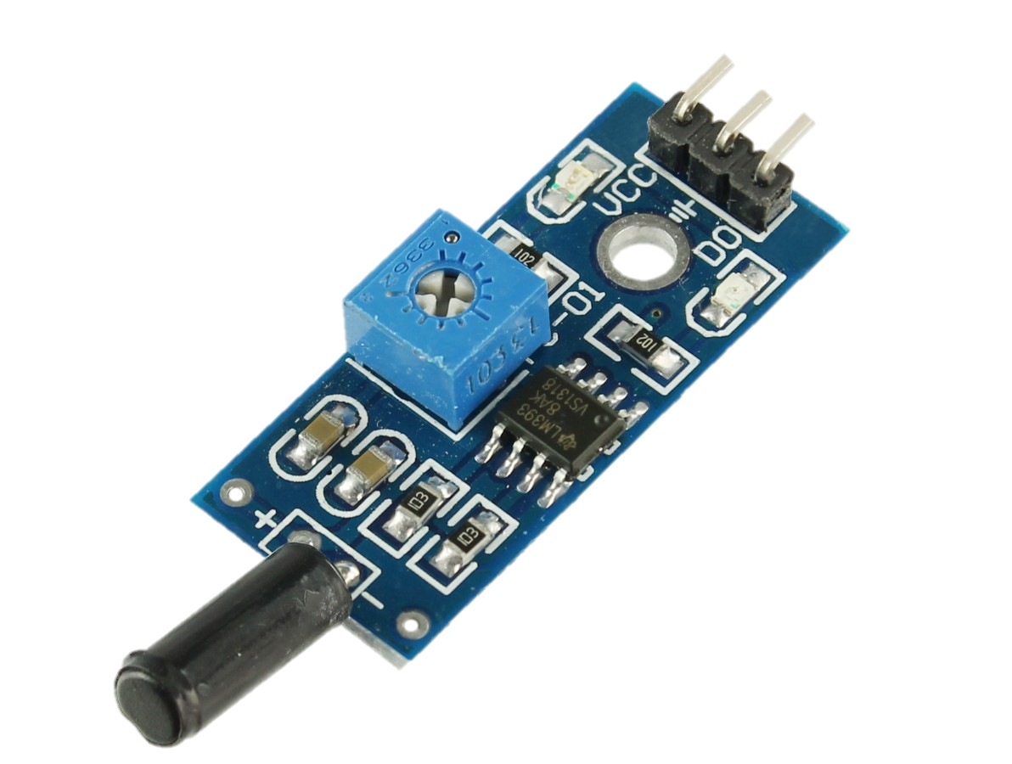

Slide 10
REMOVE E COLOCA RESISTOR DE 330R
TROCA POR 330K
REMOVE
REMOVE
TROCA POR LM358
REMOVE
COLOCAR RESISTOR 27K PIN 6-7
COLOCAR CAPACITOR 10nF

Slide 11
